Slide 1

Android
Reporter：蔡易辰

Slide 2
Outline
程式目錄架構
介面設計
手機與伺服器連接
資料庫

Slide 3
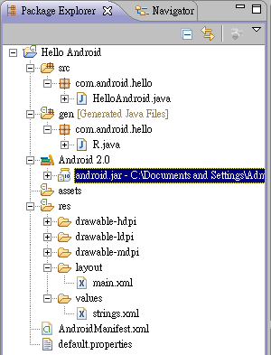
程式目錄架構
Package explorer
Java原始檔案
R.java版面與資源設定檔（自動產生，不要輕易更改）
Android.jar指出Android SDK存放的目錄
程式介面主檔案main.xml
AndroidMainfest.xml定義應用程式整體內容與資源
定義Android SDK版本的檔案default.properties

Slide 4
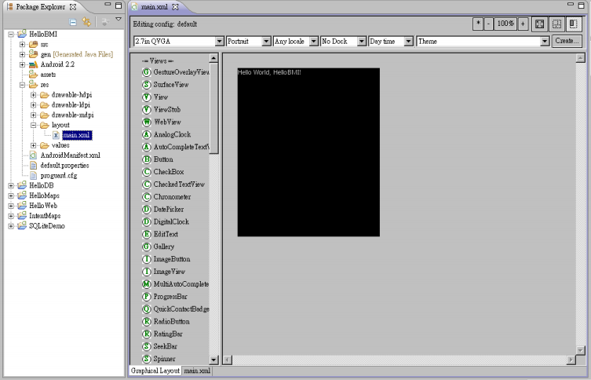
介面設計

Slide 5
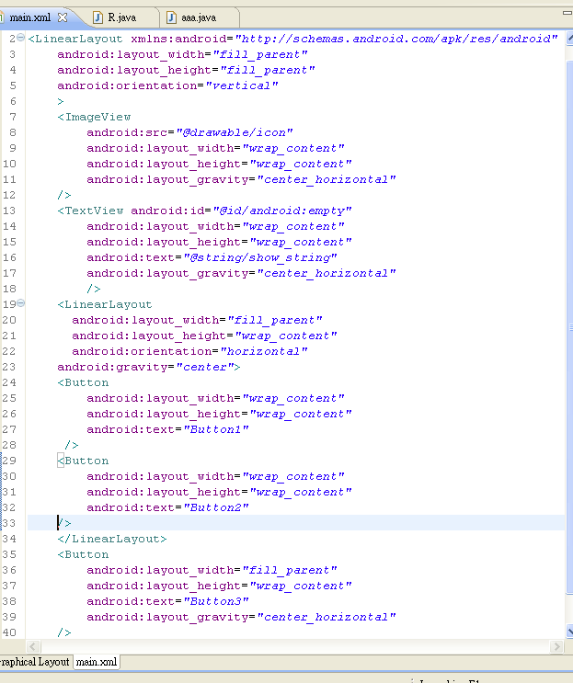
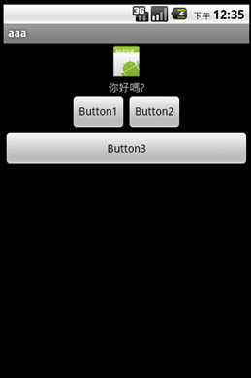

Slide 6
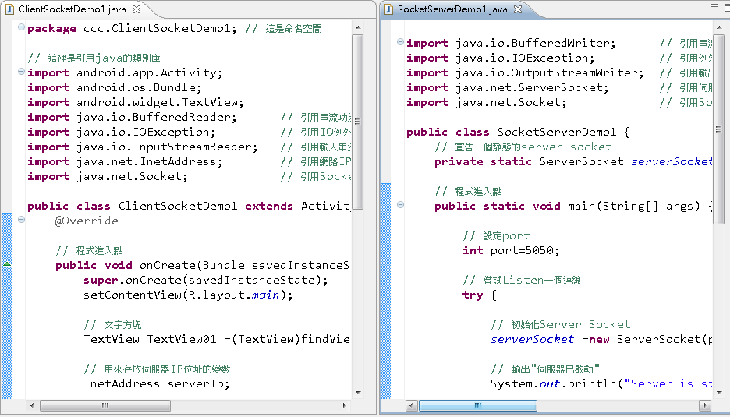
手機與伺服器連接

Slide 7
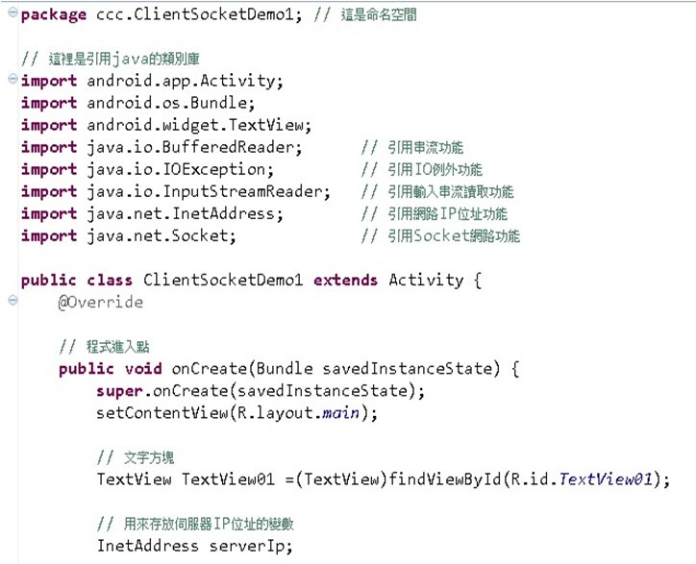
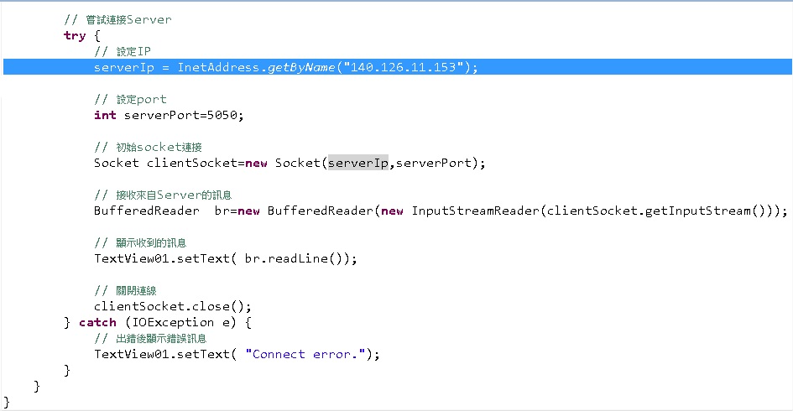

Slide 8
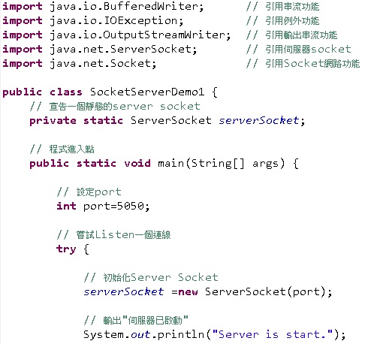
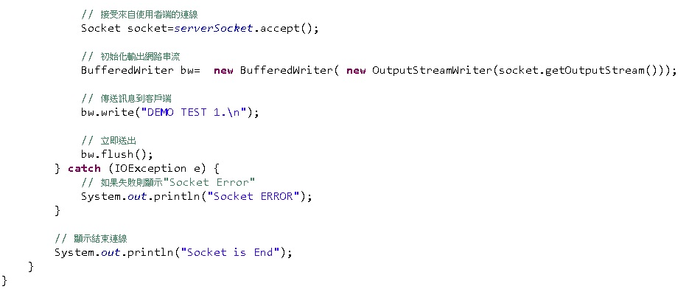

Slide 9
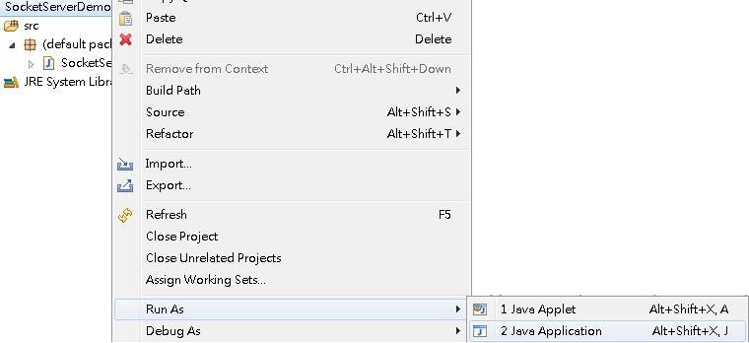
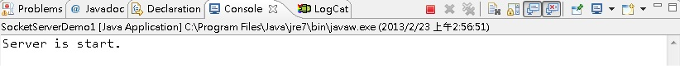

Slide 10
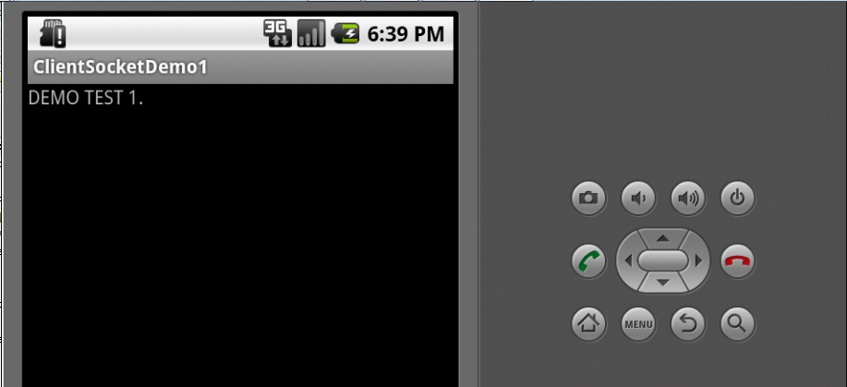

Slide 11
資料庫
資料庫應用
SQLite | 使用Android 本地的資料庫
MySql | 透過伺服器前端的PHP進行資料庫的操作
 | 使用JDBC直接在JAVA程式裡撰寫

Slide 12
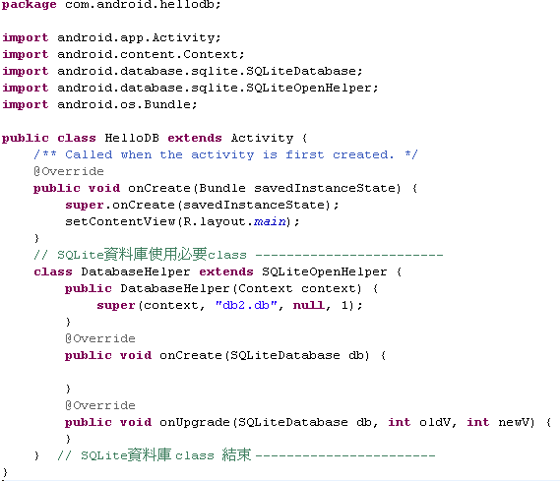
使用php
建立db2.db資料庫
資料庫第一次建立時會執行onCreate
資料庫異動版本時會執行onUpgrade

Slide 13
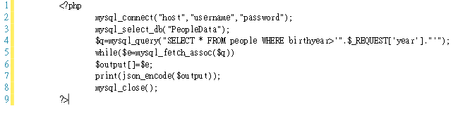
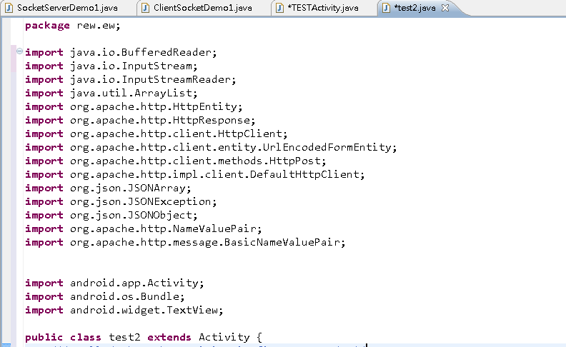
使用php

Slide 14
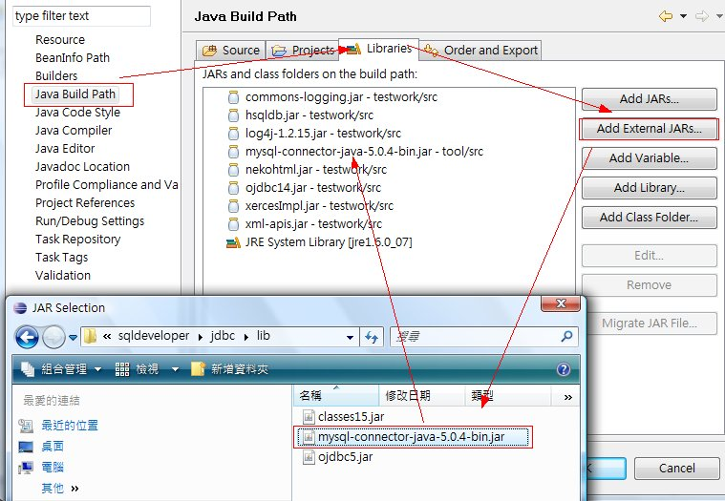
使用JDBC

Slide 15
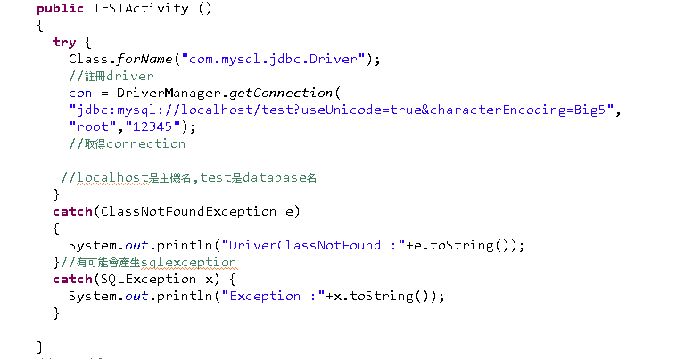
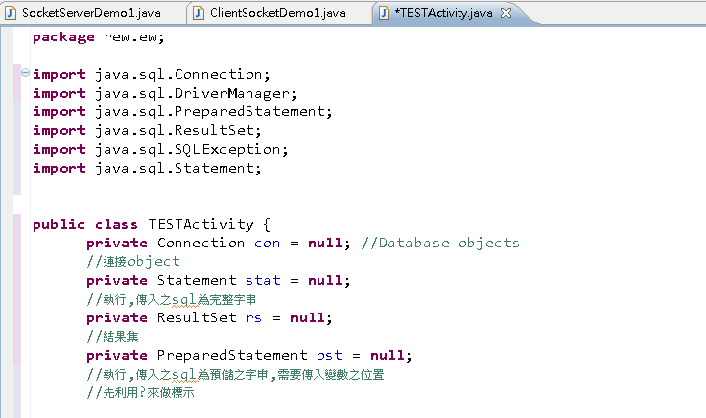

Slide 16
Thanks for listening!

